Slide 1



Slide 2


Slide 3

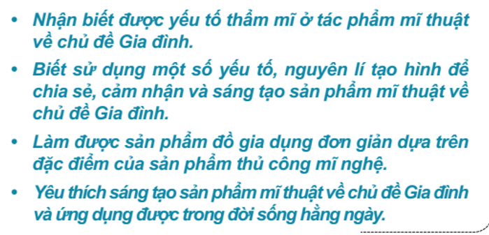

Slide 4
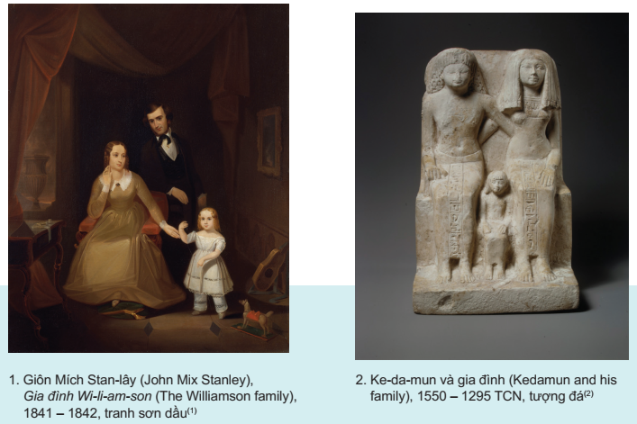

Slide 5
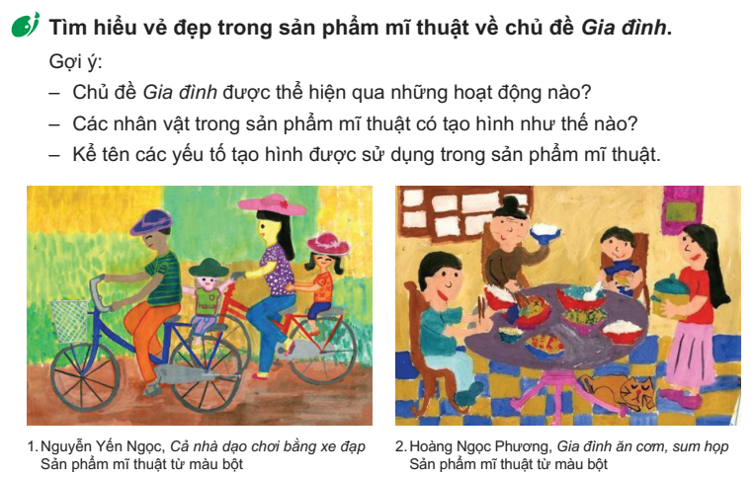

Slide 6
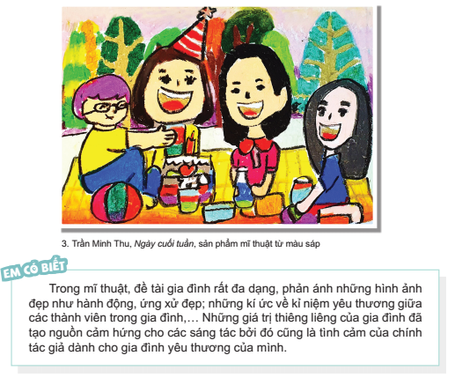

Slide 7
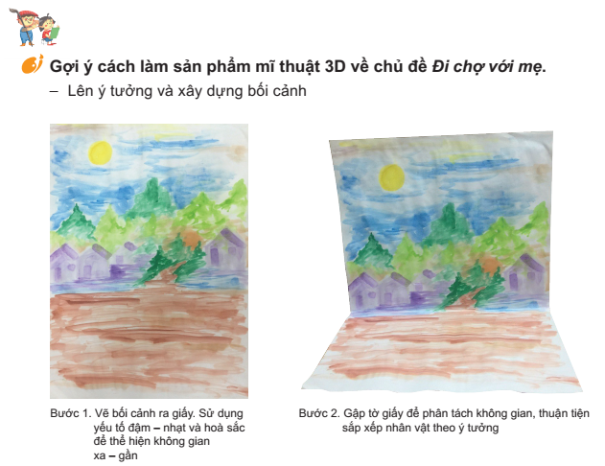

Slide 8
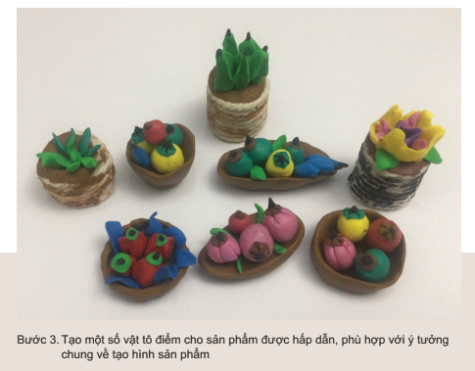

Slide 9
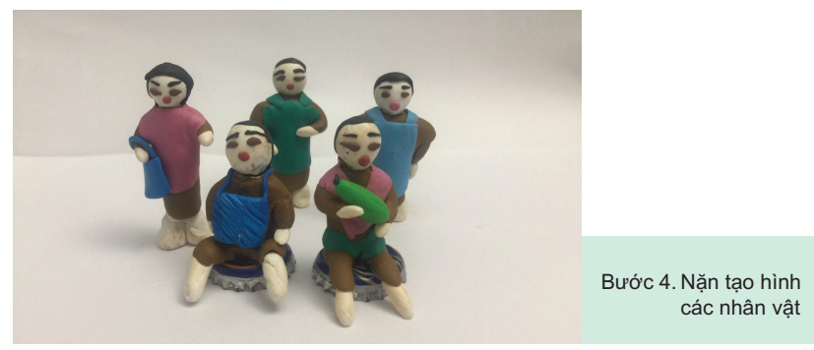

Slide 10
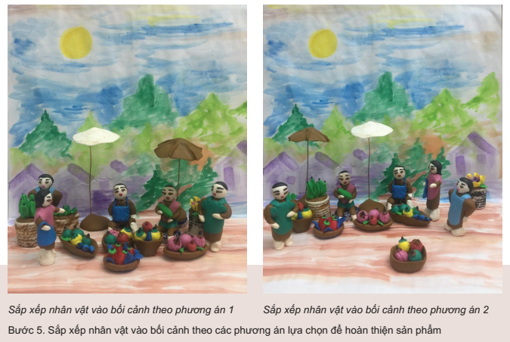

Slide 11
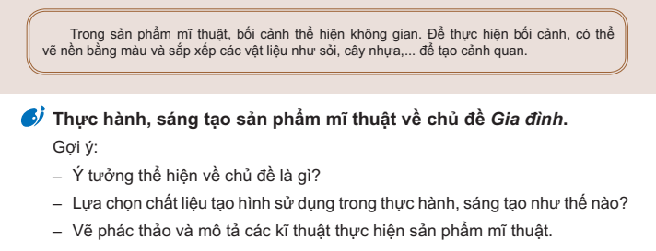

Slide 12
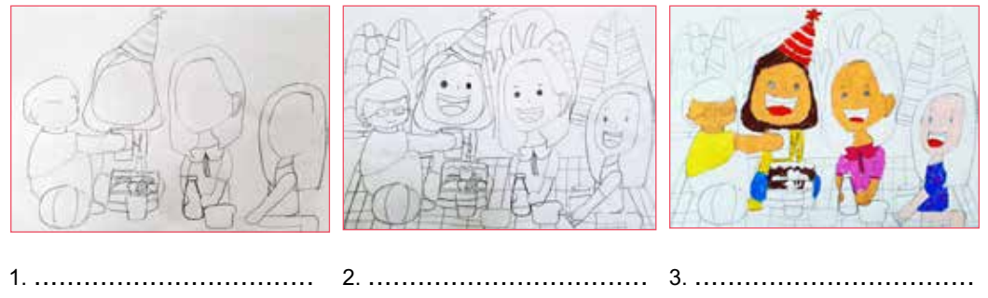
Mô tả các bước gợi ý thực hành sáng tạo một bức tranh chủ đề Gia đình bằng hình thức vẽ.

Slide 13
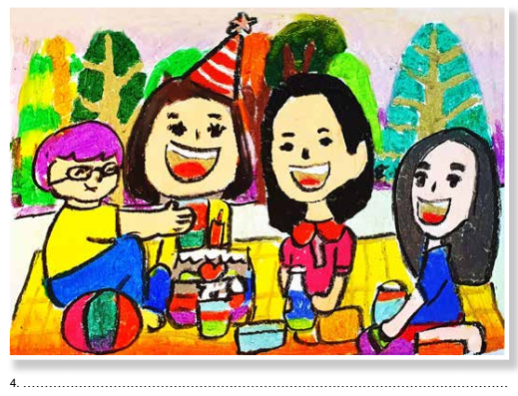

Slide 14
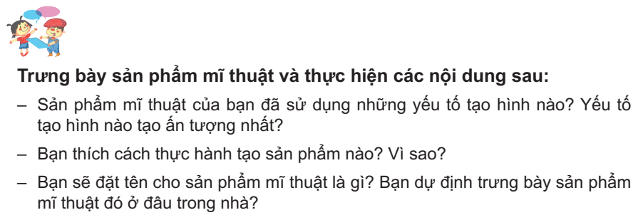

Slide 15
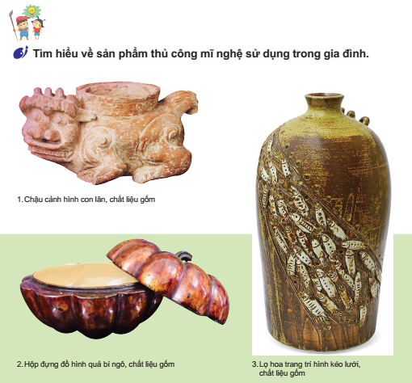
Sản phẩm thủ công mĩ nghệ là sản phẩm được làm từ sự khéo léo của đôi bàn tay như đồ trang trí, đồ gia dụng, đồ trang sức,…

Slide 16
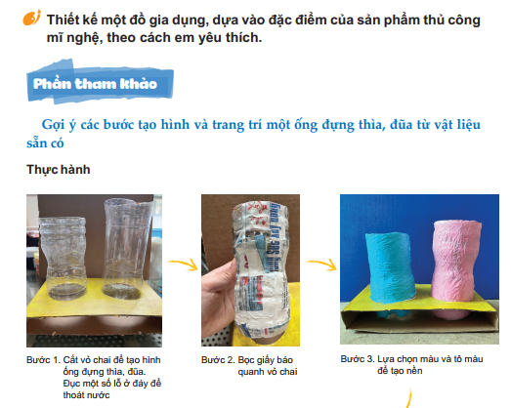

Slide 17
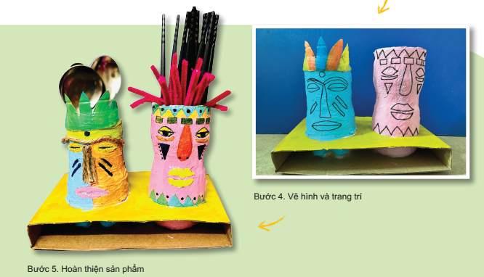

Slide 18
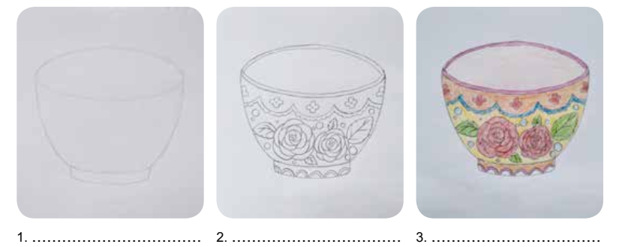
Mô tả các bước gợi ý thiết kế một đồ gia dụng dựa trên đặc điểm của sản phẩm thủ công mĩ nghệ.

Slide 19
